Slide 1





Luftqualitätsvergleich
Vergleich zwischen städtische und ländliche Regionen in Deutschland
duac1011, deis1012, scfe1055

Slide 2
Feinstaub - Wiederholung
Feinstaub (PM – Partikelmaterie)
umfasst Staub, Schmutz, Ruß und Rauch
PM₁₀
Grobe Partikel (2,5 bis 10 μm)
Nähe von Straßen und staubigen Industrien
PM_{2,5}
Feine Partikel (< 2,5 μm)
Direkte Emission von Quellen (z.B. Waldbrände)
Reaktion von Gasen bestimmter Quellen mit Luft (z.B. Autos)
Quelle: UM3 Anwendung Luft (Folie 11)

Slide 3
Analysedaten
Fachliche Dimension
Räumliche Dimension
Zeitliche Dimension
Messung von Feinstaub (PM10 und PM2,5)
Je fünf Senseboxen aus städtischen und ländlichen Regionen in Deutschland
Jeden zweiten Tag von April 2022 bis Mai 2024 um 12:00 Uhr

Slide 4







Bibliotheken
Weitere Libraries
Geojson
Json
Csv
Datetime
requests

Slide 5


Plan zum Aufbau des Dashboards
PostGIS
Data
Notebooks
Dashboard
Extract
Load
Analyse
View
Sensebox in PostGIS laden
Sensebox/externe Daten laden
Analyse und testen
Abbildungen einfügen in Dash
PostGIS
Requests
Json
Csv
Json
Geojson
Plotly|GraphingLibraries
Sklearn|Tensorflow
Pandas
Numpy
Folium
Plotly|Dash
Folium
Datetime

Slide 6



03
Machine Learning

Slide 7

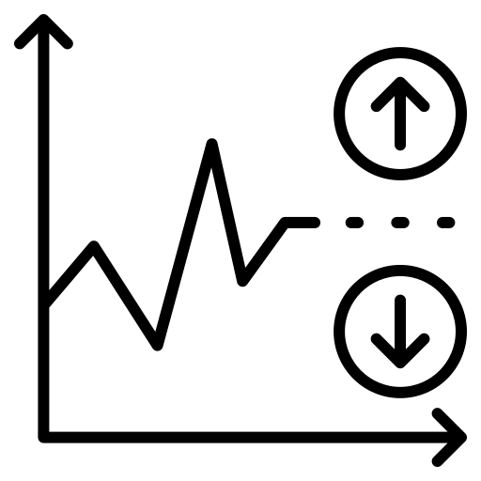


Einfache Vorhersagemethoden
Arithmetisches Mittel
Naive Methode
Saisonale Naive
Exponentielle Glättung

Slide 8

Ergebnis
Saisonale Forecast hat den größten Fehler
Die Land-Werte haben den geringeren Fehler
Die PM2.5-Werte haben den geringeren Fehler
Die Exponentielle Glättung ist bei dem Land die effektivste Methode und in der Stadt die zweitschlechteste
Die Werte in der Stadt sind viel schwankender

Slide 9

Vorhersagemethoden mit neuronalem Netz
LSTM, Long Short Term Memory

Slide 10
Ergebnis
In der Vorhersage sind die Werte nicht so schwankend wie die eigentlichen Werte
Für die Landwerte ist das Model nicht geeignet
Für die Stadt Werte PM2.5 gibt es besser geeignete
Für die Stadt Werte PM10 ist es das beste Model, da es am besten mit Schwankungen zurechtkommt

Slide 11
Vergleich der Herangehensweisen
 | Arith. Mittel | Naive Methode | Naive Saisonale | Expon. Glättung | LSTM
Land PM2.5 | 1.57 | 1.59 | 2.68 | 1.23 | 1.84
Land PM10 | 2.73 | 2.4 | 4.21 | 1.97 | 2.69
Stadt PM2.5 | 2.57 | 2.43 | 4.16 | 3.26 | 2.64
Stadt PM10 | 4.88 | 5.13 | 8.3 | 5.75 | 3.75

Slide 12
Ergebnis Lineare Regression
Die Regressionsgeraden besitzen fast keine Steigung
Bei den Landboxen sehr leicht sinkend
In der Stadt sind die Regressionsgeraden leicht steigend

Slide 13

Danke für eure Aufmerksamkeit

